Slide 1


基于传统方法的
异常检测
汇报人：金家耀 时间：2023年12月18日
班级：人工智能2103 学号：1193210320
江南大学人工智能与计算机学院

Slide 2

目 录
Contents
定义与应用
异常检测方法
实验分析
总结与展望
PART 01
PART 02
PART 03
PART 04

Slide 3
01
PART 01
定义与应用

Slide 4


异常检测定义
异常检测是数据分析中的一项关键任务，其目标是识别数据集中与其余数据明显不同的、异常或离群的数据点。这些异常点通常表示一些不寻常或罕见的事件，与正常模式相比存在显著的差异。

Slide 5

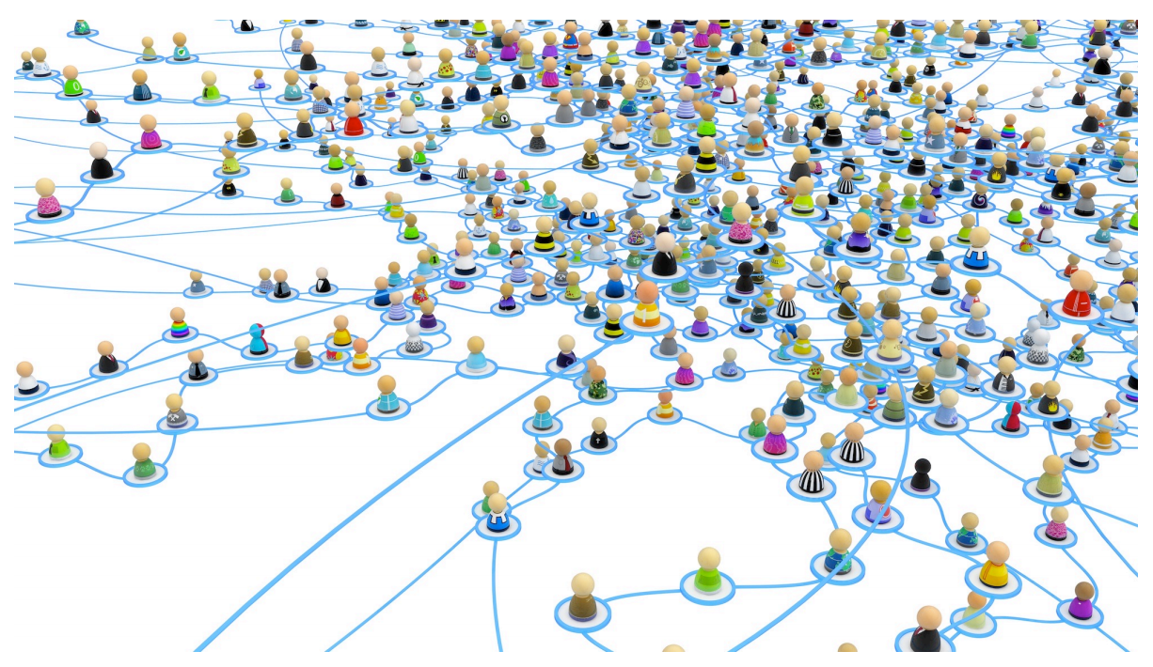

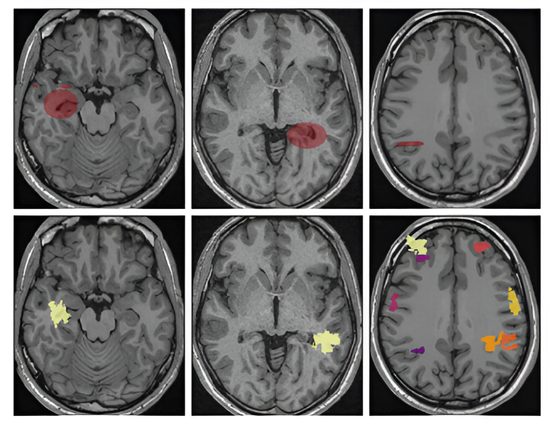
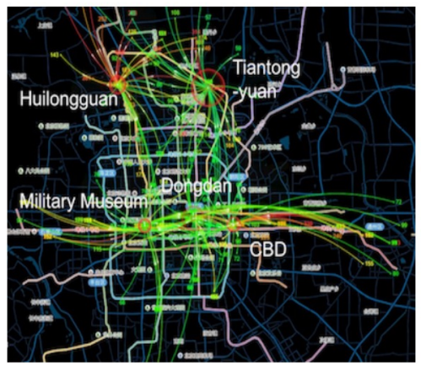
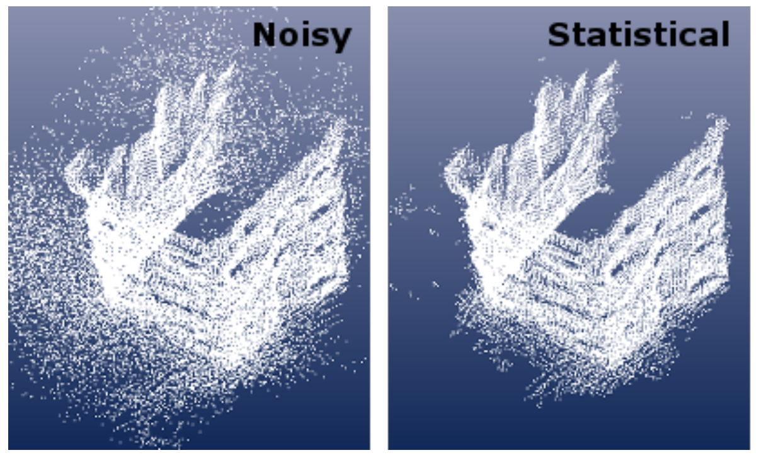
异常检测应用领域
设备运维——黑客攻击监测
社交网络——异常行为检测
金融欺诈——电信诈骗
医学场景——病变区域识别
智慧城市——盗窃行为识别
数据预处理——数据清洗

Slide 6
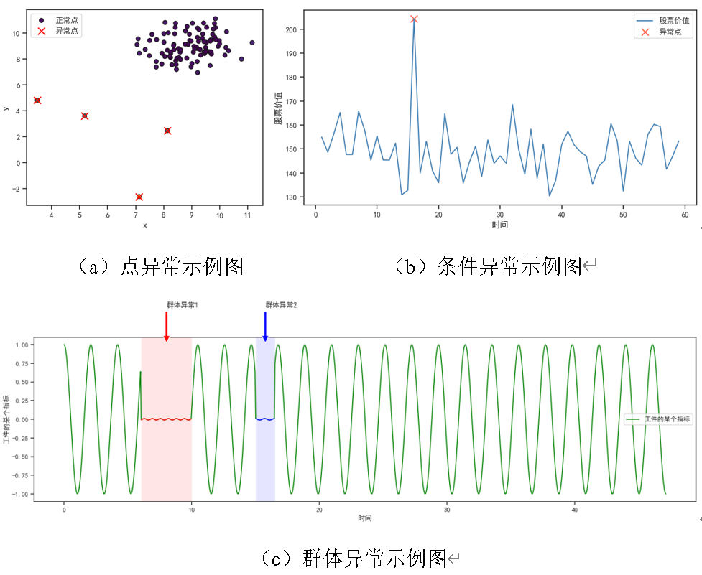
异常的分类
点异常（Point Anomalies）
指在数据集中存在个别的个体实例，其行为或特征与大多数个体实例明显不同。
条件异常（Conditional Anomalies）
又称上下文异常:发生在特定的情境或上下文中，表明个体实例在这种情况下被认为是异常，而在其他情况下可能是正常的。
群体异常（Group Anomalies）
指的是在整体集合中，某些个体实例的组合或集合表现出与整体集合明显不同的行为或特征。

Slide 7
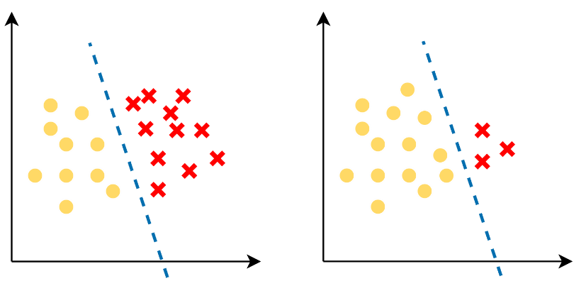
异常的难点——类别不均衡
我们无法收集足够量的负样本来训练一个模型，换句话说，数据集中的负样本数量可能会远小于正样本数量。使用这样不均衡的数据集进行二分类模型训练，该二分类模型的性能往往不佳。

Slide 8

异常的难点——未知性与不规则性
对于异常检测任务而言，模型需要判断一个数据点是否符合我们对训练集中的正常点“正常”的定义。但由于事物的多样性，异常点的情况比正常点复杂得多。

Slide 9
02
PART 02
异常检测方法

Slide 10
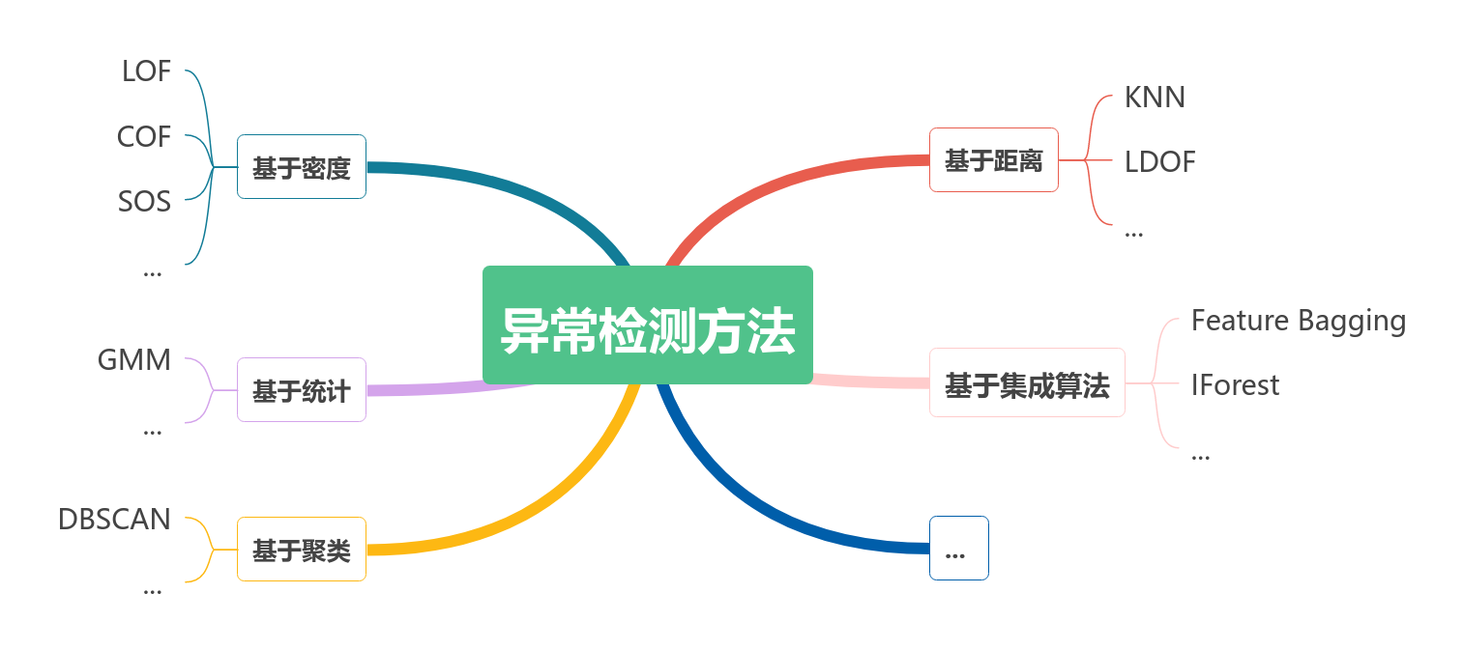
异常检测方法

Slide 11
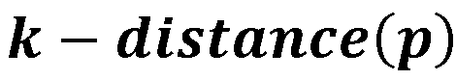
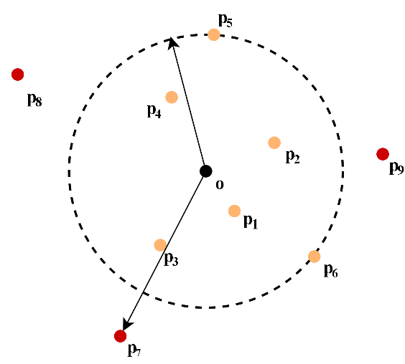
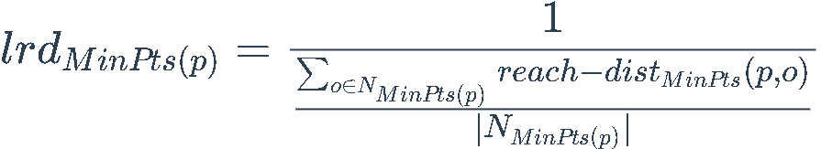
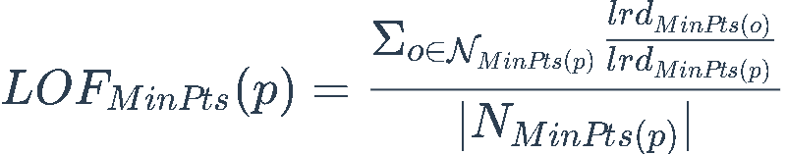
基于密度的方法——LOF
(1) 点P的K近邻距离:
(2) 点P的K近邻邻居:
(3) 相对于点O的可达距离:
(4) 点P的本地可达密度（local reachability density） :
平均可达距离
(5) 异常因子（local outlier factor）:

Slide 12
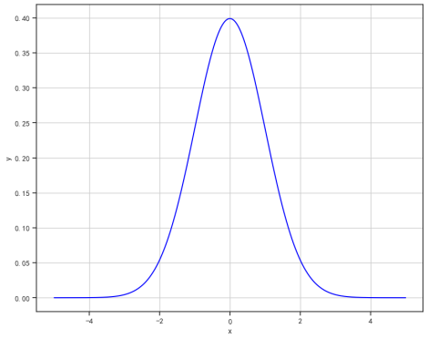
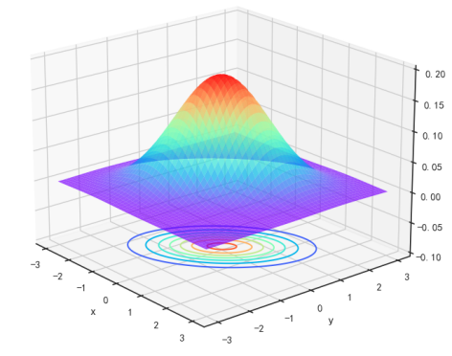
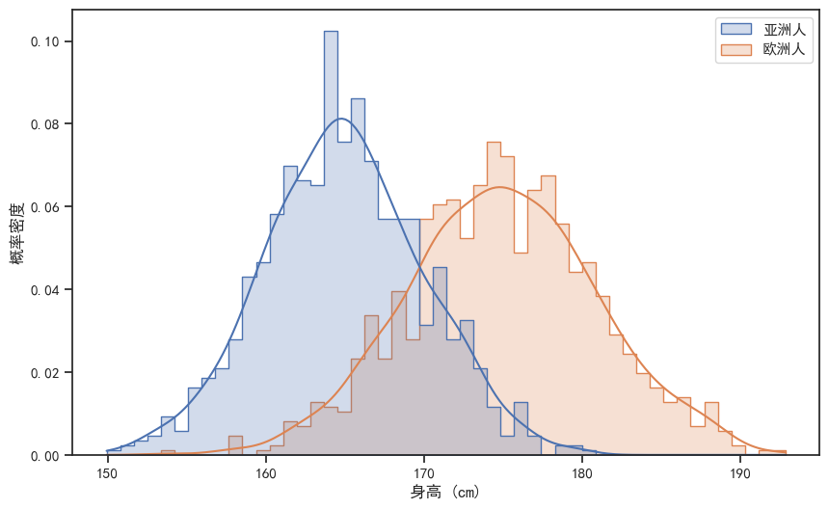
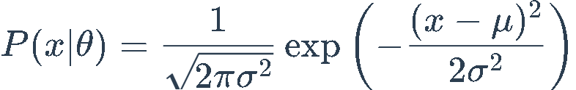
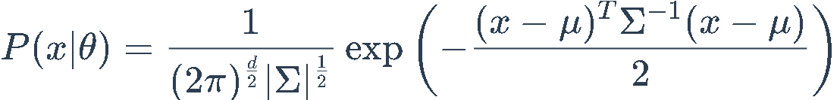
基于统计的方法——GMM
一维高斯分布
二维高斯分布
混合高斯分布

Slide 13
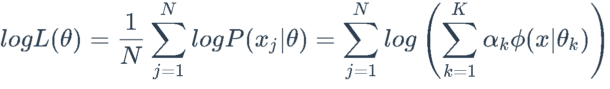
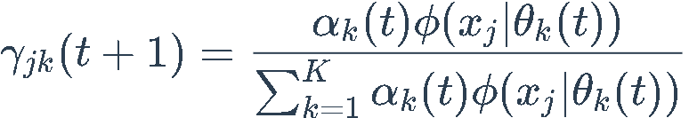
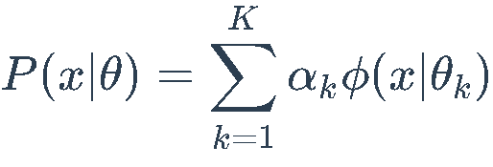
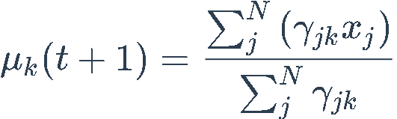
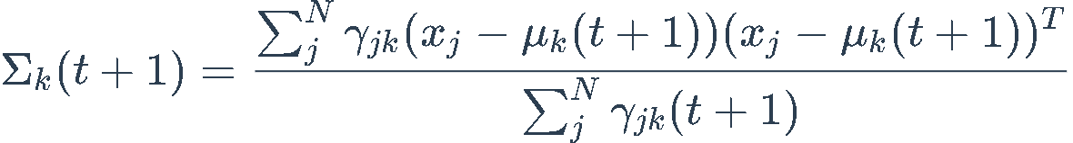
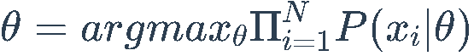
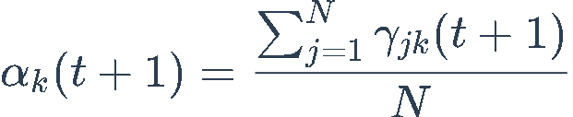
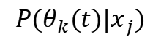
基于统计的方法——GMM
对数极大似然法（Log-Likelihood）：
Expectation Maximization算法（EM）：
贝叶斯算法
第j样本在第k高斯函数的概率
$$P(θ_{k}(t)|x_{j})$$
极大似然法：
对于单一高斯分布来说，可以直接采取求导计算最优值，但对于混合高斯分布，由于α的存在，该问题是一个非凸优化问题，无法直接求导得到最优值。对于该问题，我们使用EM算法。

Slide 14
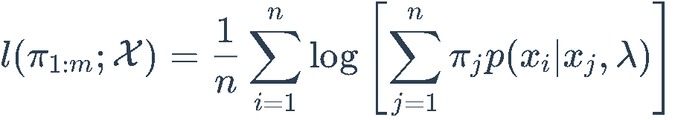
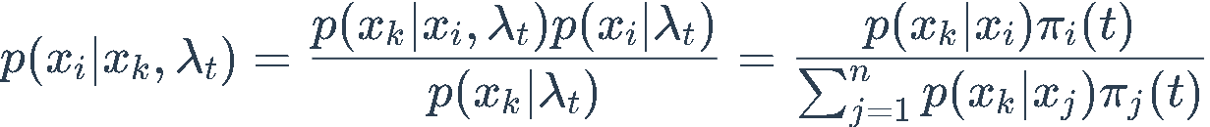
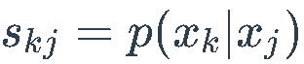
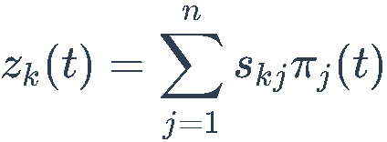
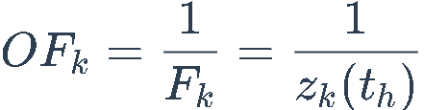
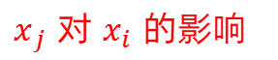
基于统计的方法——GMM
GMM
基于GMM的异常检测
$x_{j}$ 对 $x_{i}$ 的影响

Slide 15

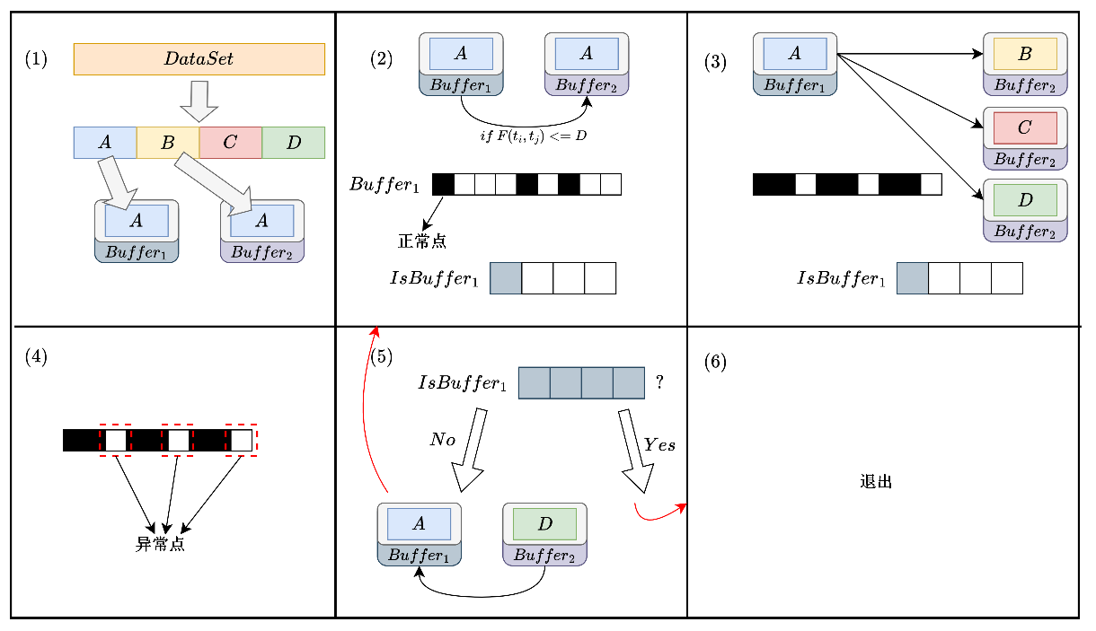
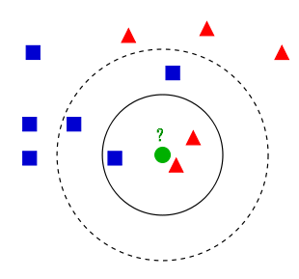
基于距离的方法——KNN
1. 基于索引的方法（index-based Method）
2. 基于嵌套循环的方法（Nested-loop Method）

Slide 16
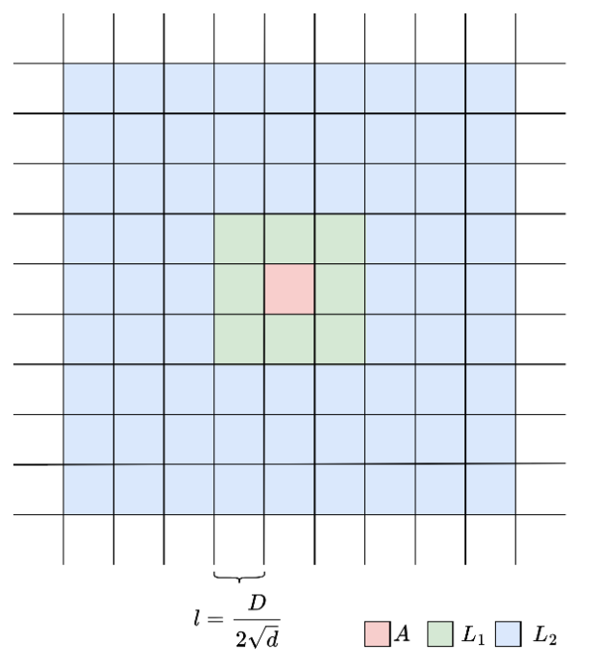
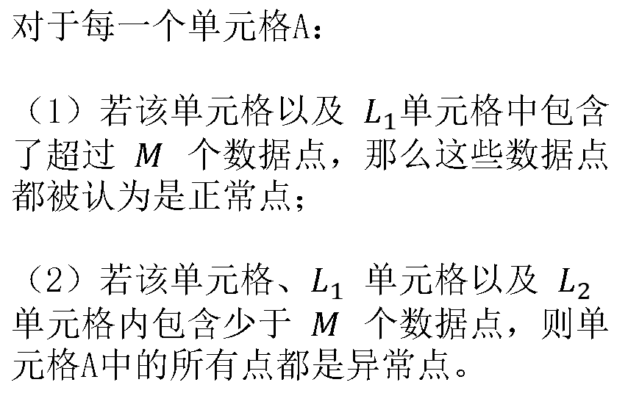
基于距离的方法——KNN
对于每一个单元格A：
（1）若该单元格以及 $L_{1}$单元格中包含了超过 𝑀 个数据点，那么这些数据点都被认为是正常点；
（2）若该单元格、$L_{1}$ 单元格以及 $L_{2}$ 单元格内包含少于 𝑀 个数据点，则单元格A中的所有点都是异常点。
3. 基于单元格的方法（Cell-based Method）

Slide 17
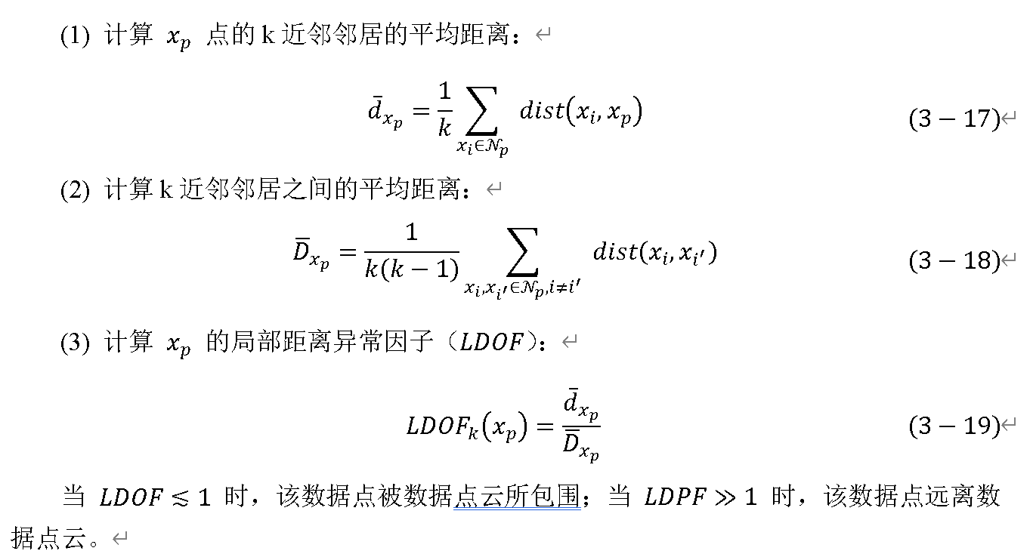
基于距离的方法——LDOF
Local Distance-based Outlier Factor

Slide 18
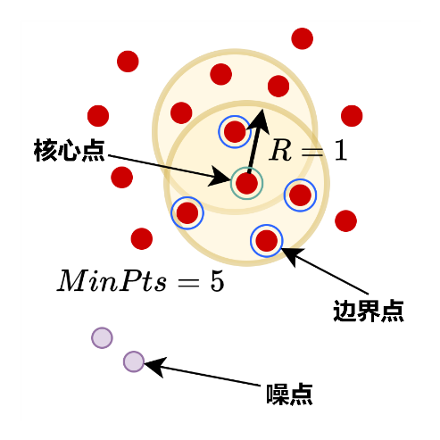
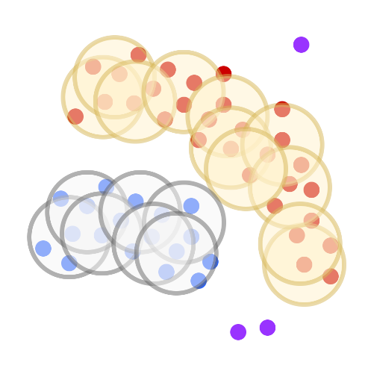
基于聚类的方法——DBSCAN
（a）DBSCAN关键概念
（b）DBSCAN聚类过程

Slide 19
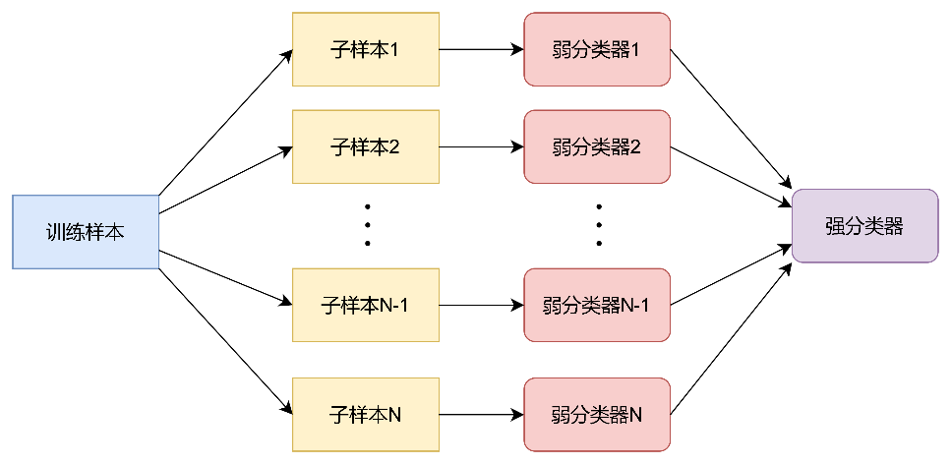
基于集成的方法——Feature Bagging
特征子空间
Bagging
Feature Bagging

Slide 20
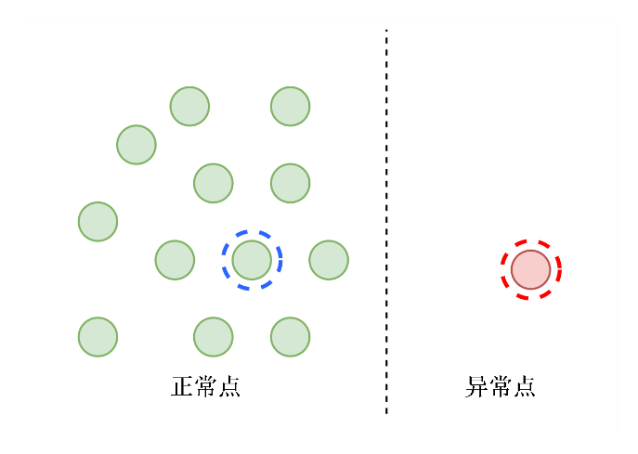
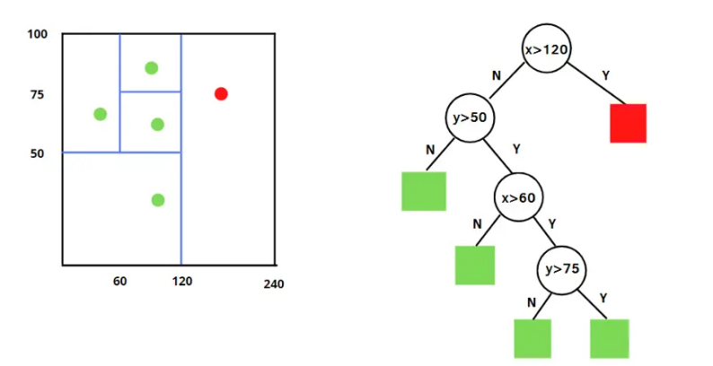
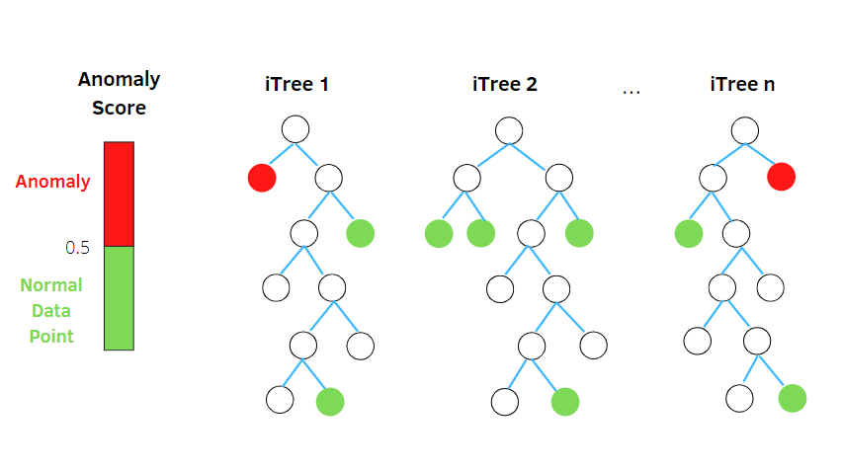
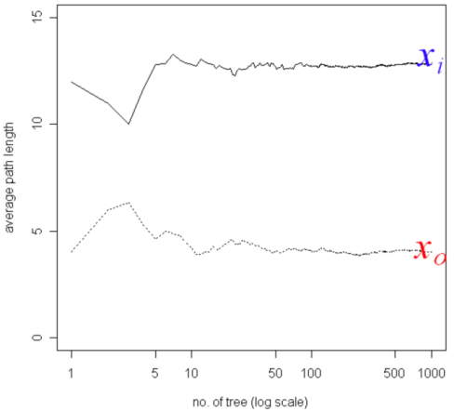
基于集成的方法——IForest
（a）分割异常点
（b）孤立树构建过程
（c）孤立森林构建
（d）孤立树个数对其稳定性的影响

Slide 21
03
PART 03
实验分析

Slide 22
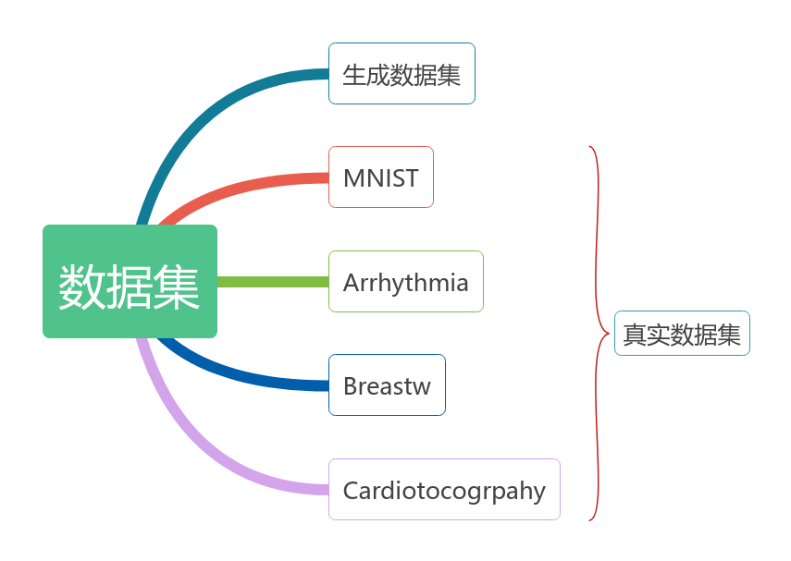
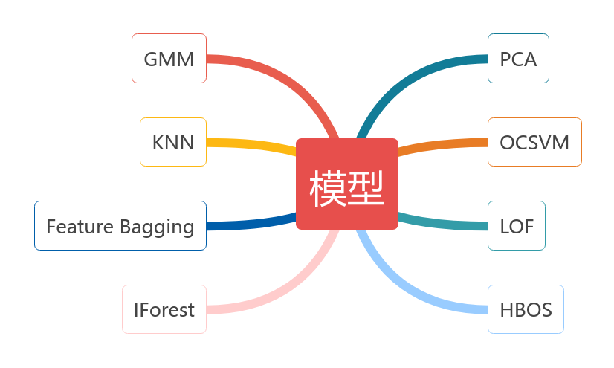
模型与数据集

Slide 23
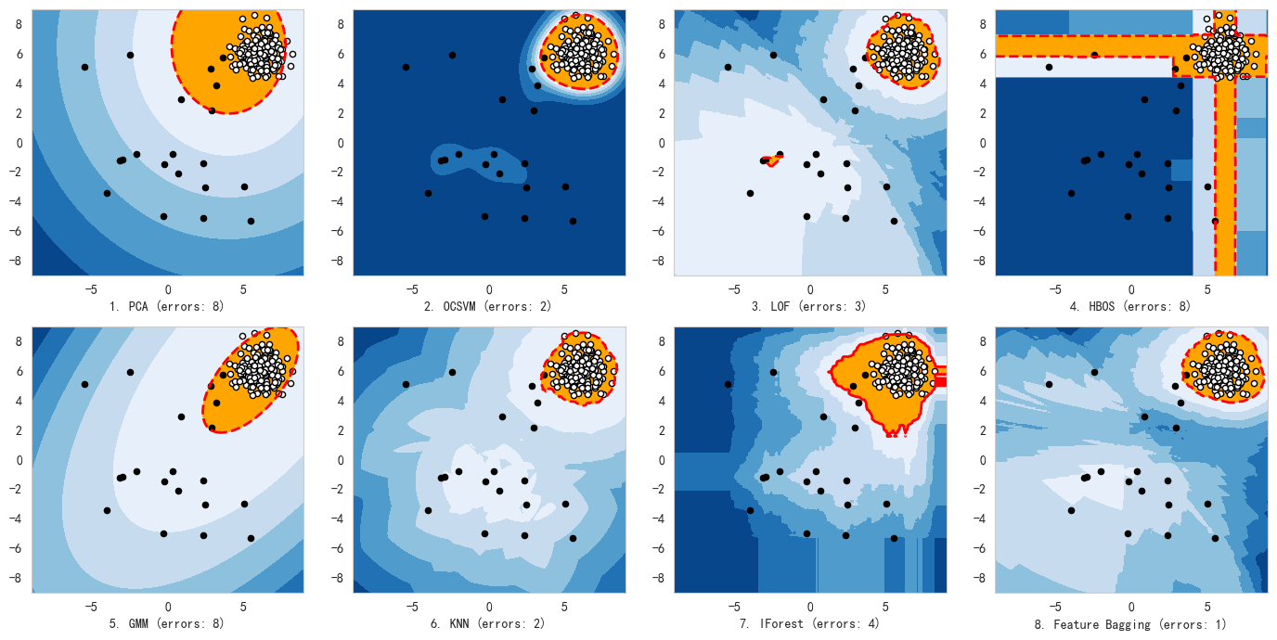
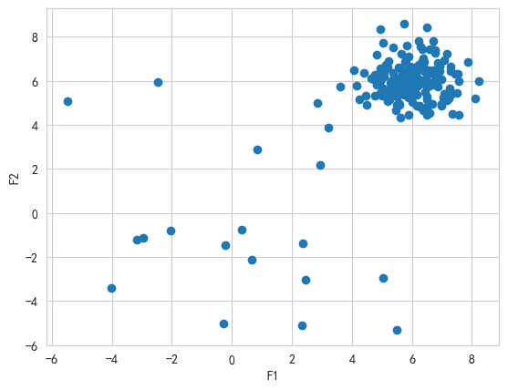
生成数据集

Slide 24
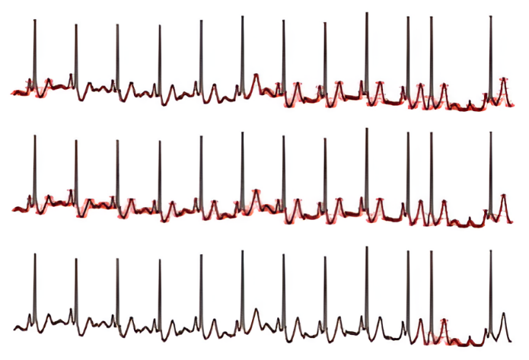
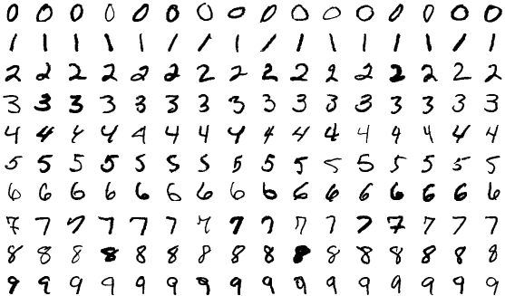
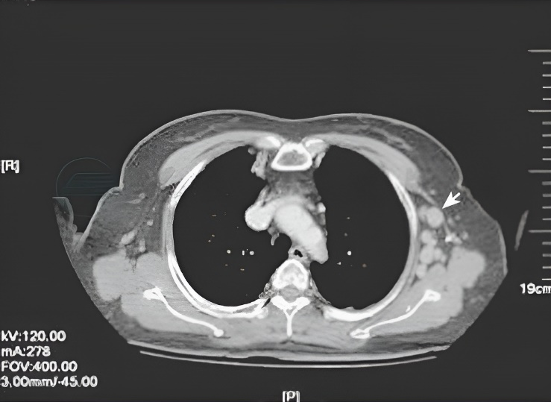
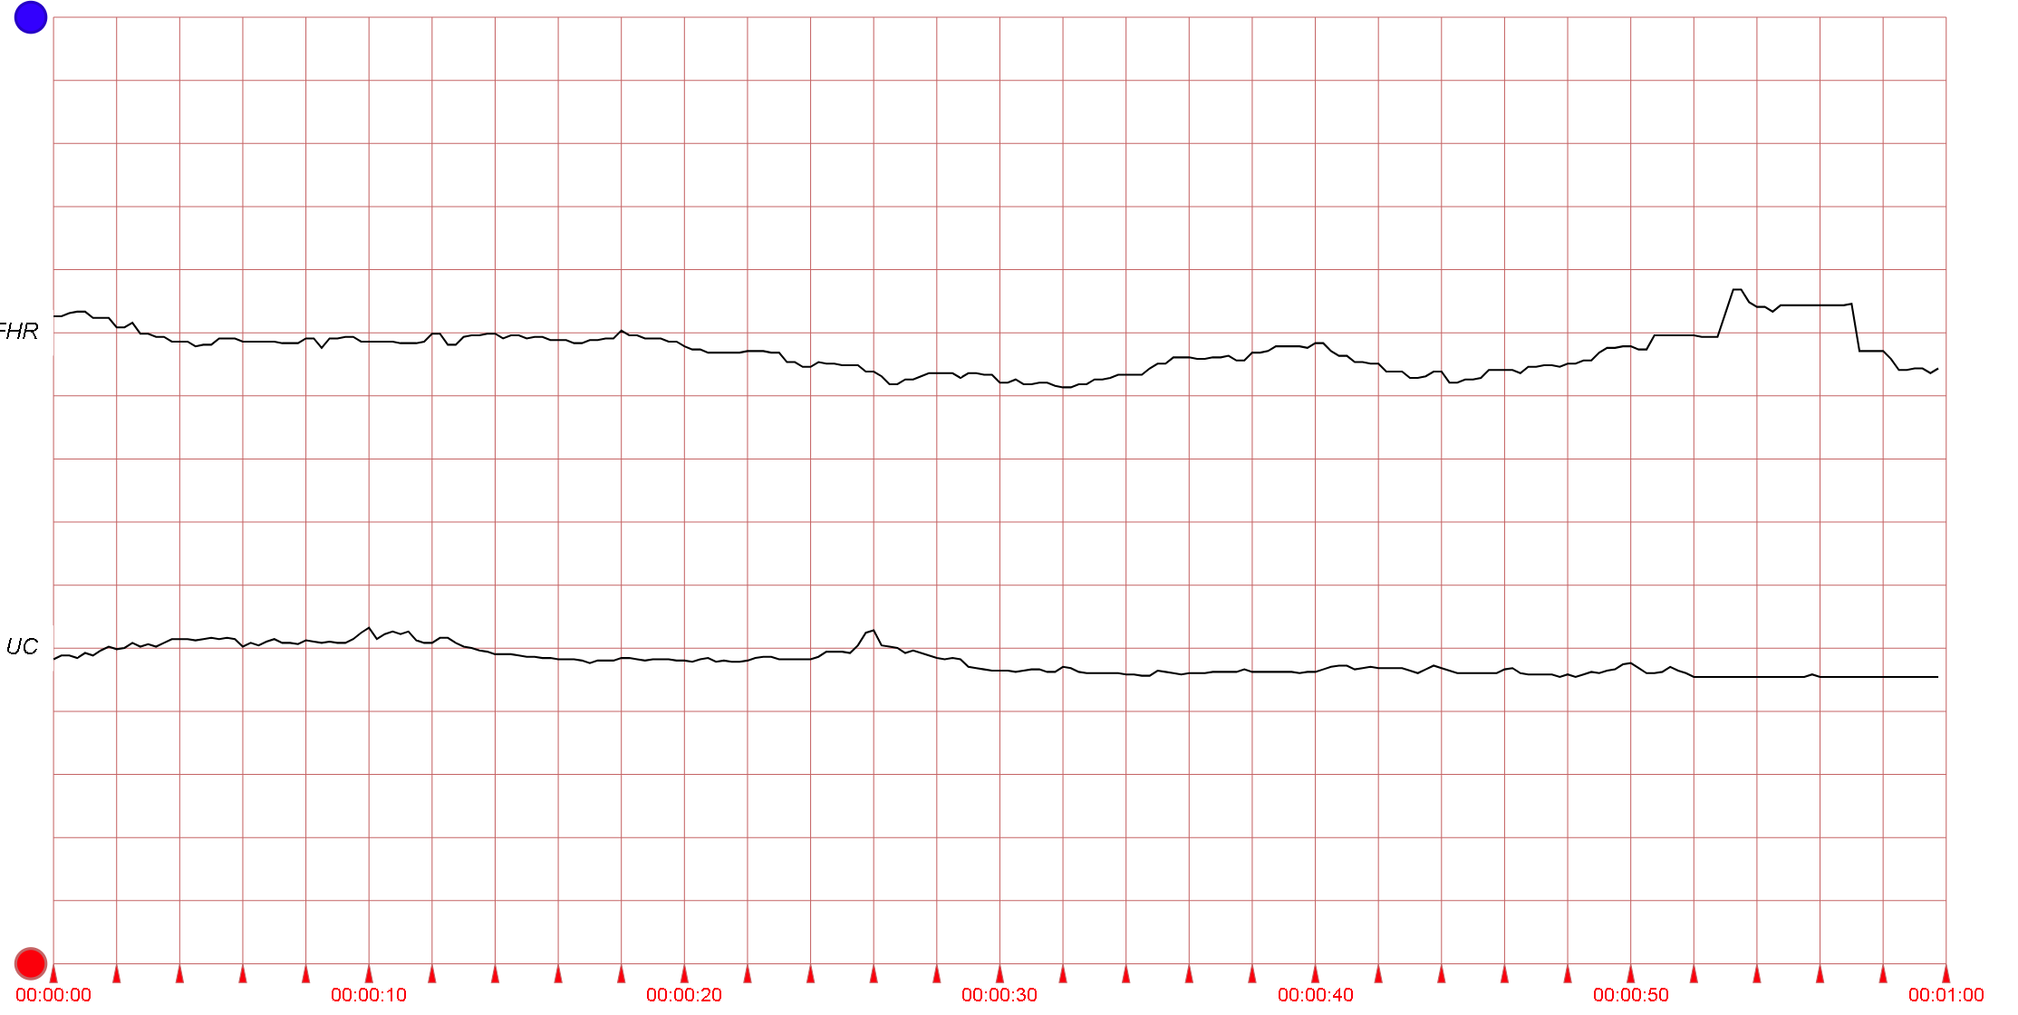
真实数据集
Arrhythmia（心律不齐）
MNIST（手写数字集）
Breastw（乳腺癌）
Cardio（胎儿心率、子宫收缩）

Slide 25

真实数据集

Slide 26


SUOD
SUOD（Scalable Unsupervised Outlier Detection）是一种专为处理大规模无监督异常检测问题而设计的算法。其主要优势在于对高维数据集的高效处理，使其成为处理具有大量特征的数据异常检测的有力工具。
训练回归模型用以调度多核CPU
伪监督学习拟合决策边界

Slide 27


SUOD

Slide 28


PyTod

Slide 29
04
PART 04
总结与展望

Slide 30
总结与展望
深入调研异常检测在实际生活中的应用，涵盖了传统方法下基于密度、统计、距离、聚类、集成学习等多种异常检测算法，以及在Pyod、SUOD、PyTOD系统下的实验探究。
1
调研相关方法
实际生活中存在大量半结构化、非结构化以及序列数据集上的异常，如社交网络中的诈骗、工业设备在时间维度上的异常情况等。未来的研究可以拓展到不同数据类型，提高算法的适用性。
2
多样化数据类型
虽然PyTOD实现了基于GPU的异常检测算法，但库中并不支持一些传统方法，如何在大型数据集或者复杂算法中提高异常检测算法的效率依然是一个值得研究的方向。
3
大型数据集
异常检测在不同领域中的定义存在差异，有些异常点与正常点的差异巨大，而有些则相对微小。未来研究可以致力于实现更为通用的异常检测算法，使其能够适应不同领域的特殊需求，从而提高算法的普适性。
4
领域通用

Slide 31
THANKS！
汇报人：金家耀 时间：2023年12月18日
班级：人工智能2103 学号：1193210320
江南大学人工智能与计算机学院

